Slide 1








福境群農業股份有限公司
FORGING AHEAD AGRICULTURE COMPANY LIMITIED

Slide 2
背景
福境群農業股份有限公司成立於 2024 年 4 月，資本額新台幣 6,000 萬元。由四家頂尖的景觀園藝公司及園藝技師投資組成。專注於都市綠化、專業樹木管理及永續景觀建設，以「生態永續、城市共榮」為核心理念，深耕台灣景觀與樹木養護領域。結合科學化的樹木診斷技術、國際標準修剪工法與前瞻育苗技術，提供完整的綠化與樹木照護方案，並與政府、學術單位及企業密切合作，提升城市綠地品質與安全。

Slide 3
宗旨
  專業技術：導入歐盟與日本樹藝標準，提供符合國際規範的樹木診斷與修剪服務。
  環境永續：推廣科學化樹木管理，守護城市綠地並實踐永續發展目標(SDGs)。
  人才培育與國際交流：積極與產、官學界合作，培養下一戴專業樹藝與景觀人才，並持續與國際接軌。

Slide 4
服務項目
1.
景觀樹木空氣盆預培
5.
大樹移植技術(空氣盆段根養根)
2.
優質景觀苗木生產
6.
都市樹木維護與修剪
3.
園藝教育與人才培訓
7.
英國空氣盆經銷
4.
樹木健康診斷與專業顧問
8.
景觀設計與施工

Slide 5
全台衛星苗圃與育苗特色
  衛星苗圃布局：公司在全台設有多處衛星苗圃，實現地區化管理與 快速配送，確保苗木品質穩定。
  育苗流程：從小苗開始篩選健康，依據樹種特性進行生長管理，確保苗木根系健全、枝葉完整。
  先進技術：採用空氣盆斷根育苗法，提升大樹移植成活率，並保障樹木移植後的健康與生長。

Slide 6
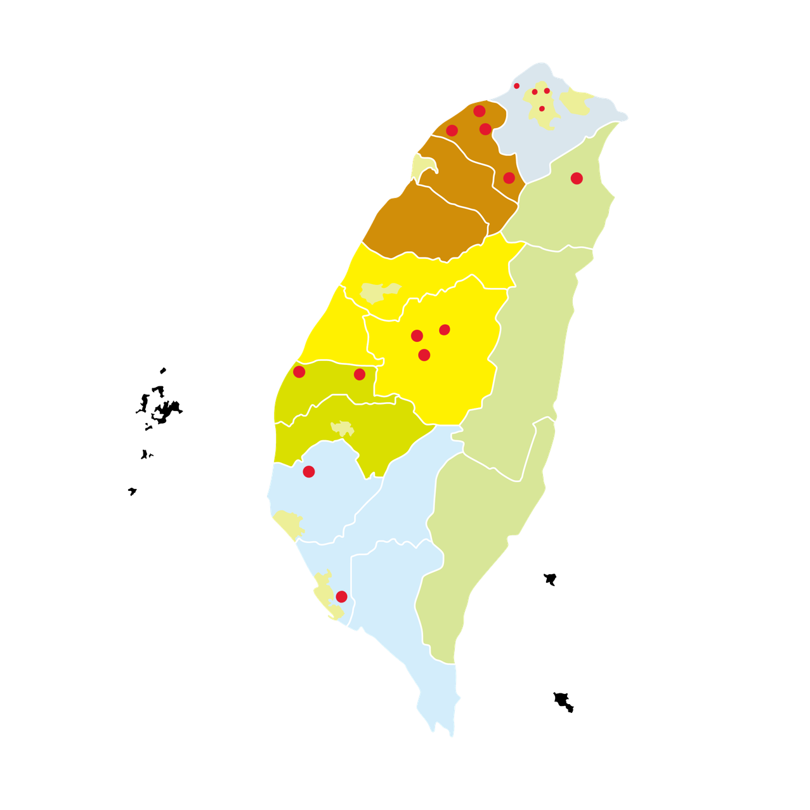
衛星苗圃
  淡水苗圃
  北投苗圃
  新店苗圃
  陽明山苗圃
  楊梅苗圃
  中壢苗圃
  月桃苗圃
  大溪苗圃
  南投水流東苗圃
  南投珠子山苗圃
  南投麒麟苗圃
  雲林台西苗圃
  雲林斗六苗圃
  台南麻豆苗圃
  高雄大寮苗圃
  宜蘭員山苗圃

Slide 7
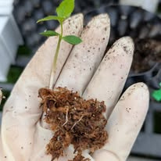
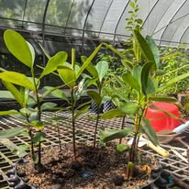
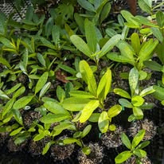
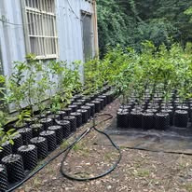
育苗流程

Slide 8
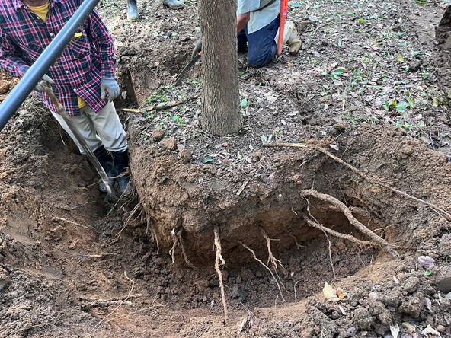
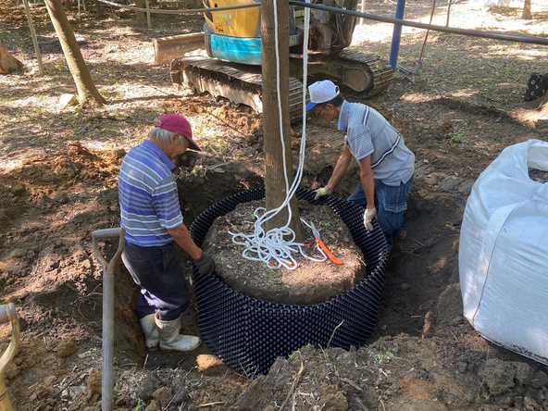
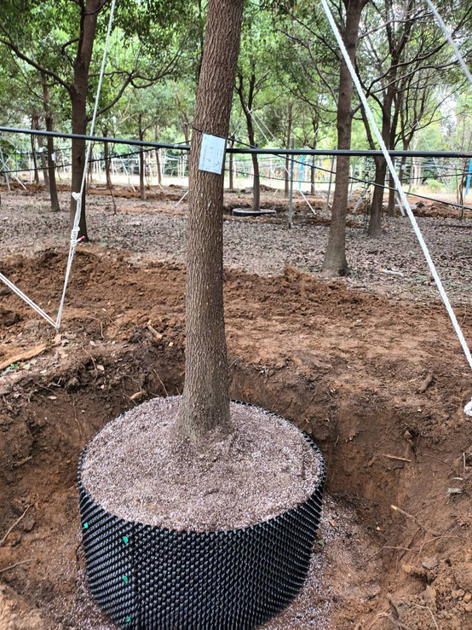
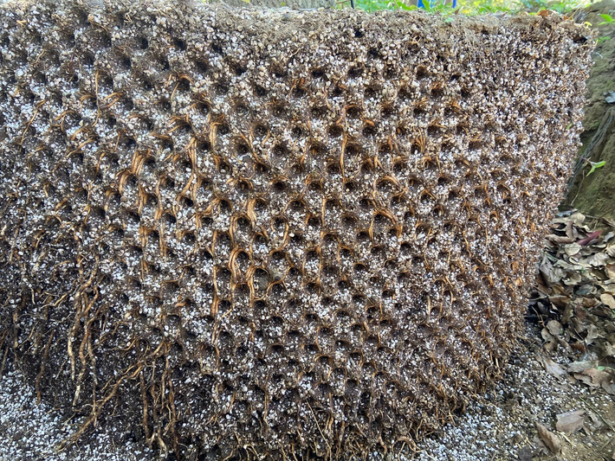
空氣盆斷根

Slide 9
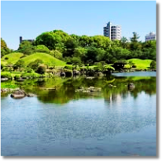
國際參訪與技術交流
  2024.05 日本熊本參訪 重點參訪了台積電熊本廠及其周邊地區的苗圃，並參加了熊本縣造園建設業協會於水前寺城趣園舉辦的「2024樹木修剪示範」活動，同時也拜訪了熊本知事木村敬，進行了台日雙邊的景觀綠化交流。

Slide 10
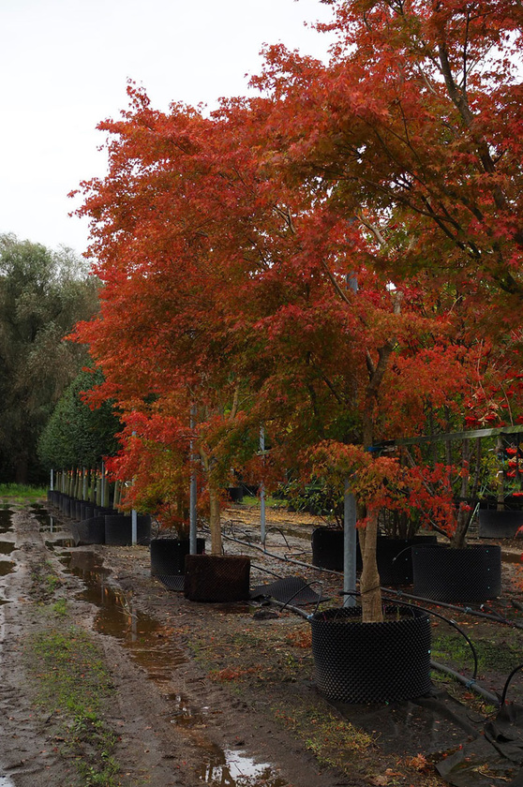
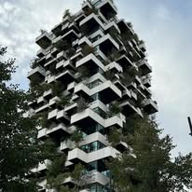
國際參訪與技術交流
  2024.09 歐洲參訪 (英國.荷蘭.德國) 苗圃參訪與城市景觀考察，深入探討歐洲喬木育成技術及 Air-Pot 空氣盆的應用，並了解景觀工程與綠化規劃的發展現況與創新實例。此行結合技術觀摩與實務觀察，深化對苗木品質提升與都市綠化策略的國際參照，拓展未來應用的專業視野與操作經驗。

Slide 11
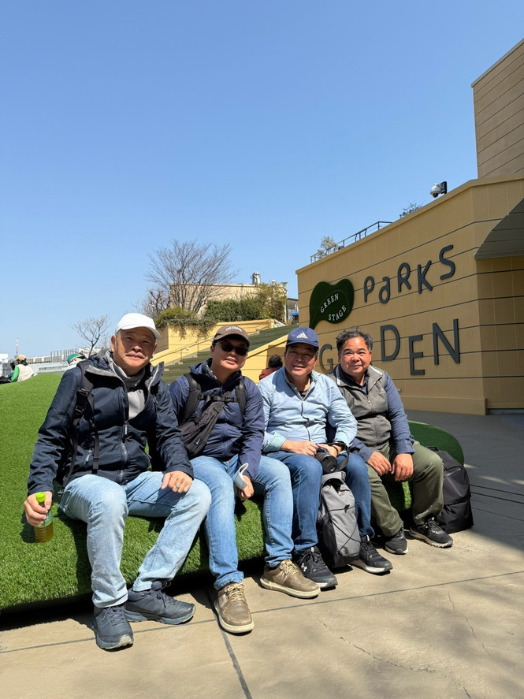
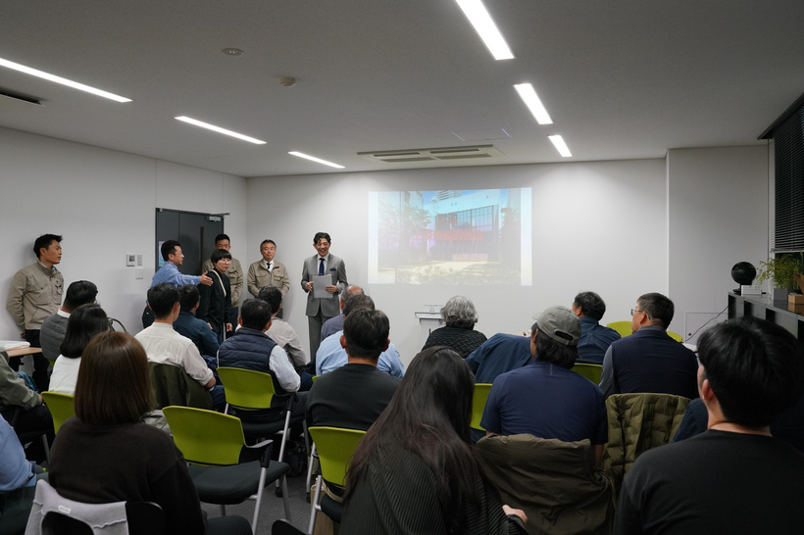
國際參訪與技術交流
2025.03 日本大阪 走訪多處公園、植物園與苗圃場域，聚焦設計語彙於實際空間的應用，深入探討日本都市綠化的發展趨勢與空間思維。與業界夥伴交流，促進技術與設計理念的雙向連結。持續累積國際經驗，不斷豐富專業視野，並致力於推動符合永續發展的城市綠化。日本樹木醫制度與樹木維護技術，學習健康診斷與樹木養護策略，並與日本專家建立長期合作網絡。

Slide 12

實績
  2025.03 出版 Pruning 修剪圖解指南 由吉爾曼博士撰寫，被譽為業界最完整、易懂的樹木修剪參考資料，涵蓋樹木修剪的培訓和最佳實踐。由團隊一起與吳大維老師將此書翻譯成繁體中文。

Slide 13
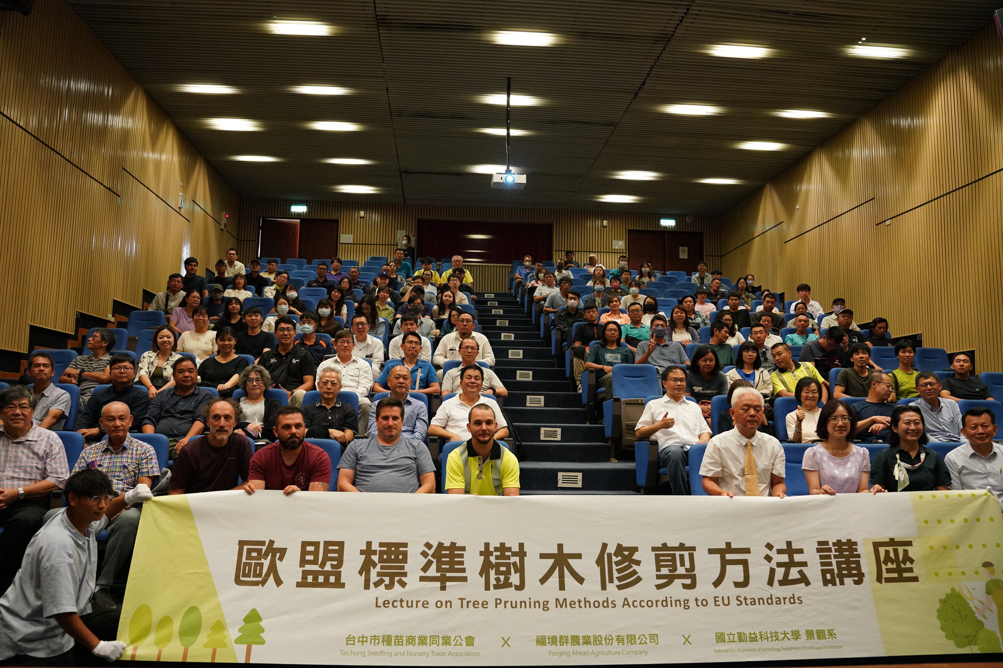
實績
  2025.06 歐盟標準樹木修剪方法講座 與台中市種苗商業同業公會共同主辦，邀請歐洲樹藝協會主席 Michal Zelenak 及義大利、挪威、斯洛伐克等五位歐洲頂尖樹藝師分享最新歐盟修剪標準。

Slide 14
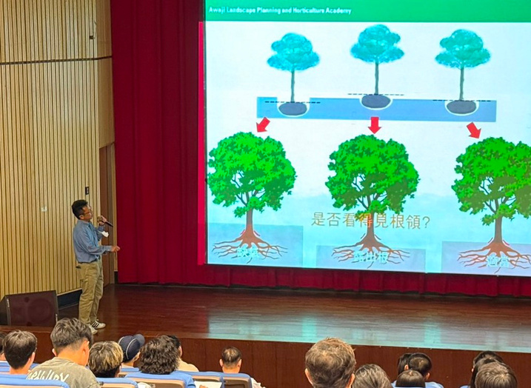
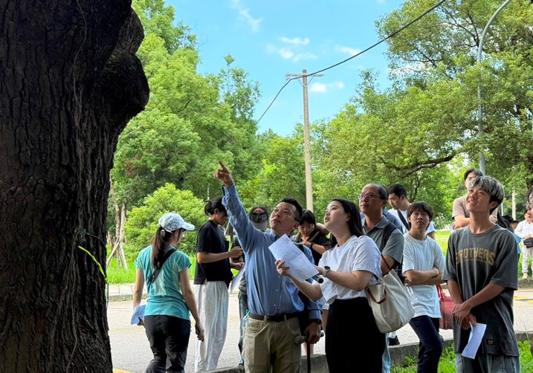
實績
  2025.08 日本樹木醫制度及樹木診斷研習 與國立勤益科技大學景觀系、臺中市政府建設局及多家業界夥伴合作舉辦，邀請日本兵庫縣立大學淡路景觀園藝學校教授兼日本樹木醫大藪崇司親授課程。

Slide 15
如果你不想被侷限在辦公室，
想學一門真正帶得走的技能，
也希望自己的工作「看得到成果」，
歡迎來了解我們。

Slide 16
徵才資訊
1.
薪資福利
．起薪符合政府公告最低薪資標準（依能力可調整）
．任職滿 3 個月依表現調整薪資
．年資滿 15 年提供額外長期服務獎金
2.
工作發展
．提供完整教育訓練（植樹、苗木管理、實務操作）
．每年安排專業訓練與技能提升課程
．累積實際農業與景觀工程經驗
3.
員工福利
．不定期舉辦員工旅遊
．團隊氣氛單純、工作穩定
．長期發展機會明確

